Slide 1
Cruicia
Company CI
Screen Transition Specification
Version | 0.001
Date | 2017-07-16
Author | Gildong Hong
Company | DEMONSTRATOIN
Team | UI Team
Type | Screen Transition Specification

Slide 2


1. Crucia
2. Airbnb 같은 앱

Slide 3
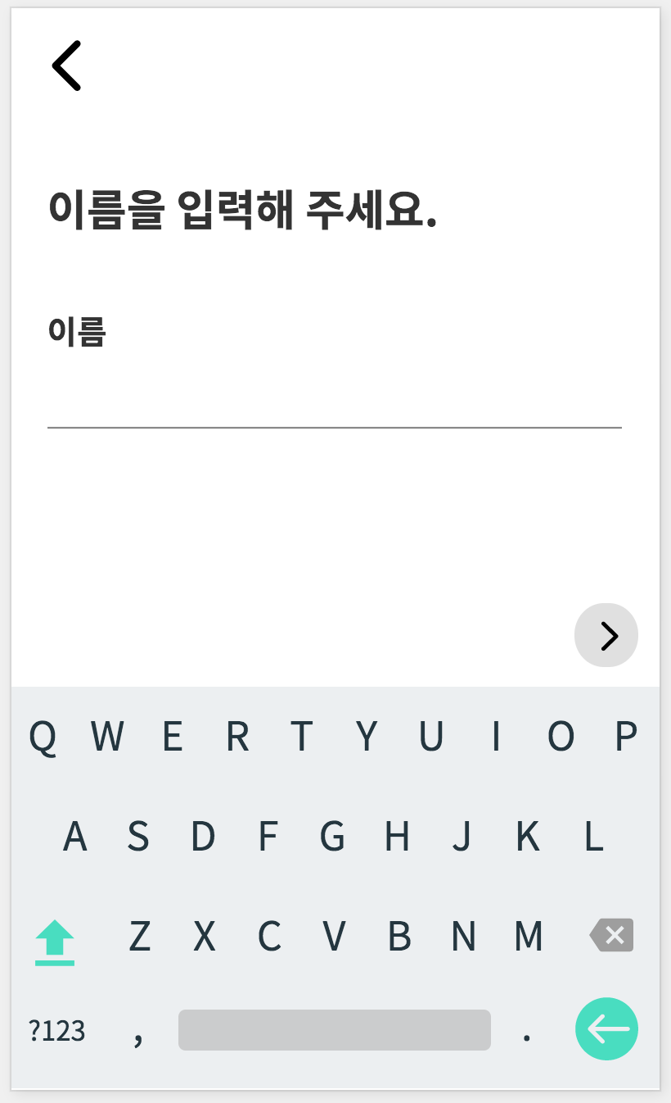
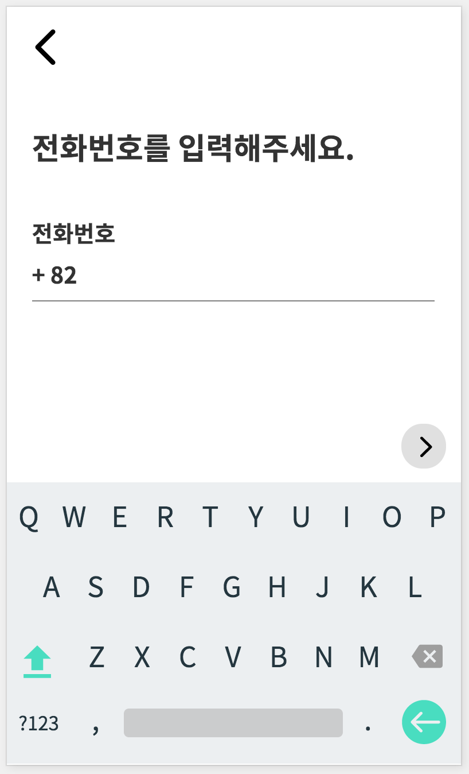
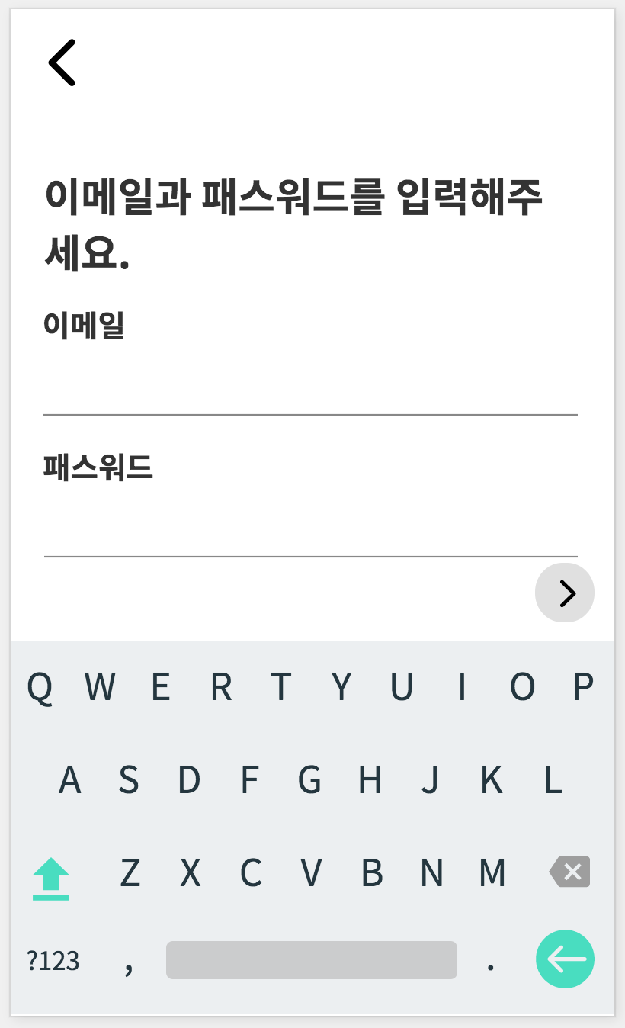
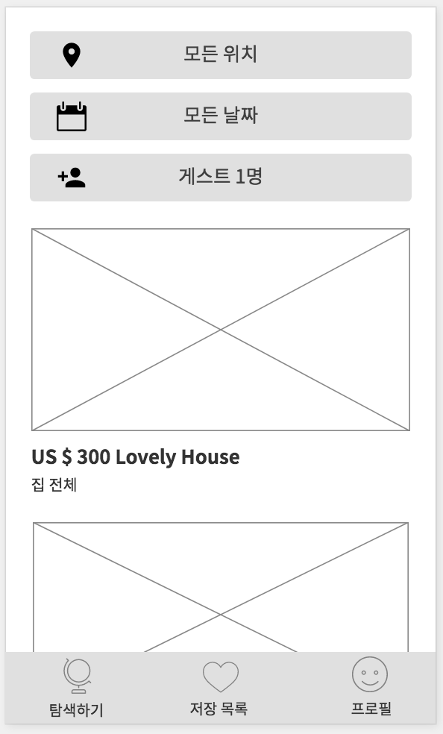
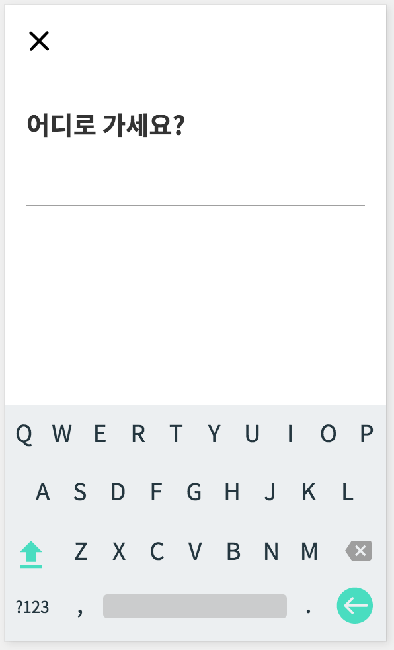
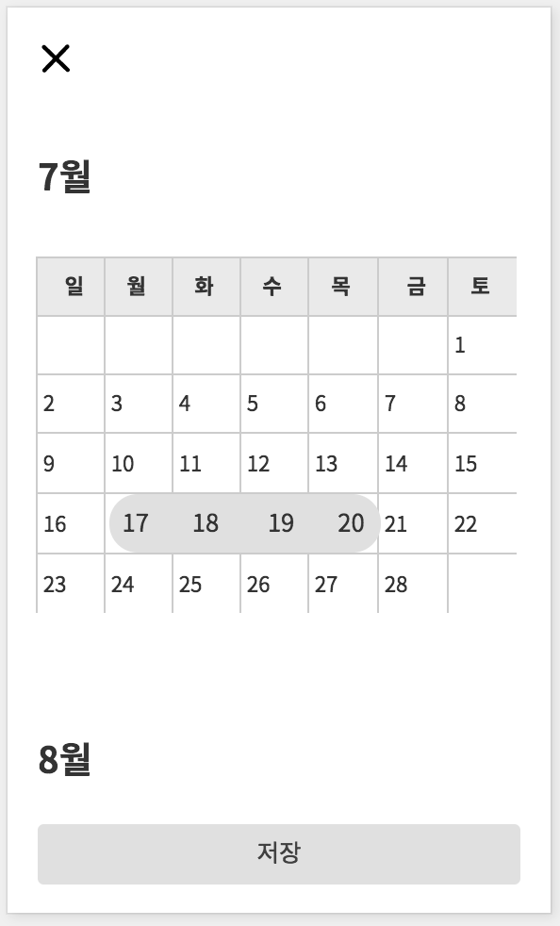
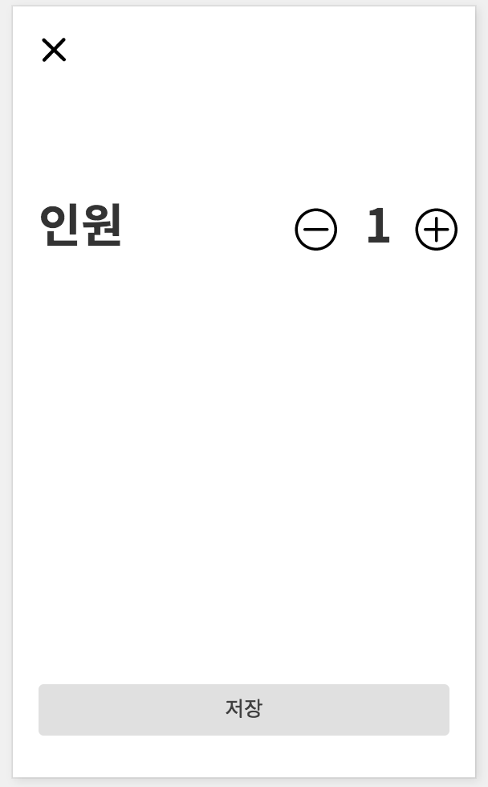
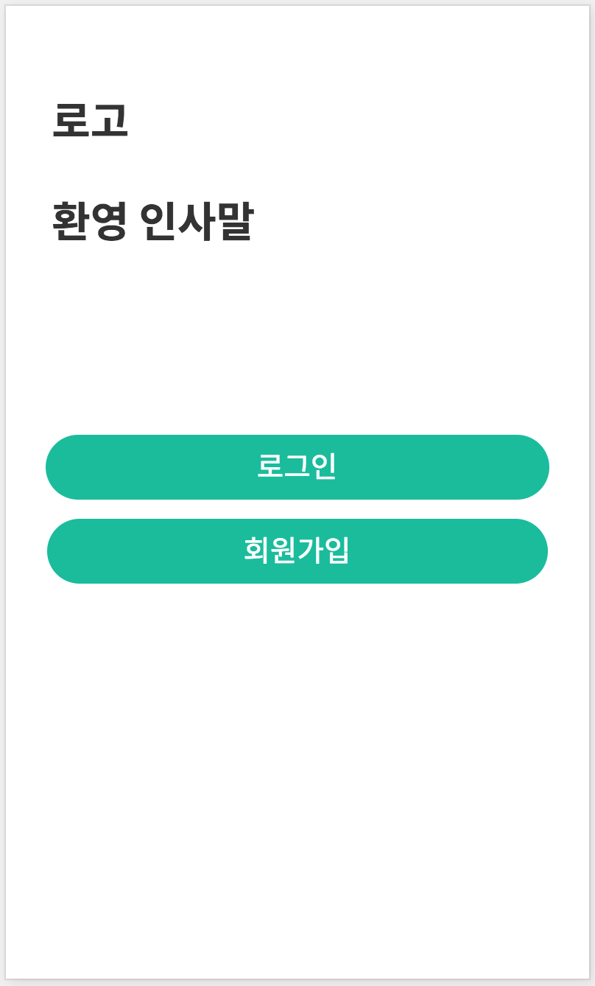
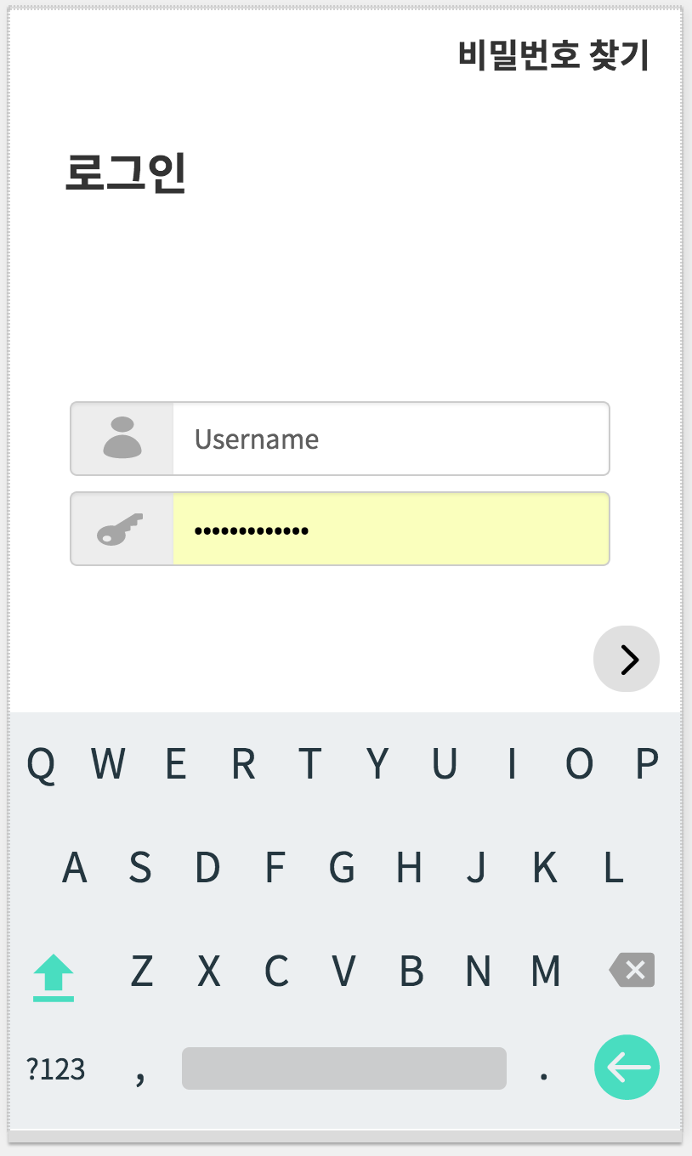
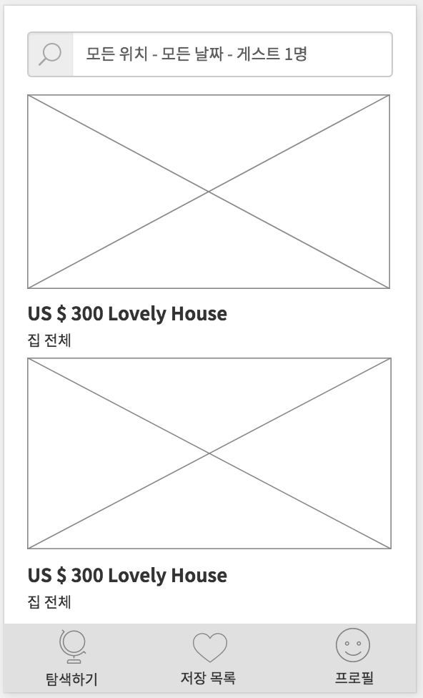
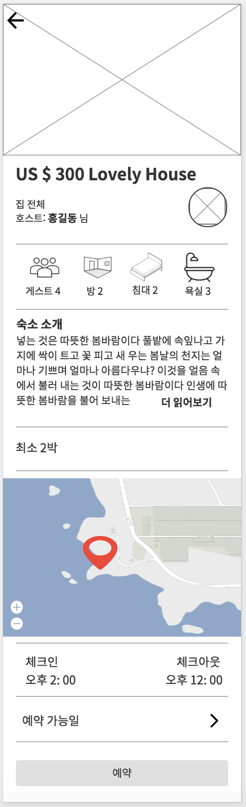

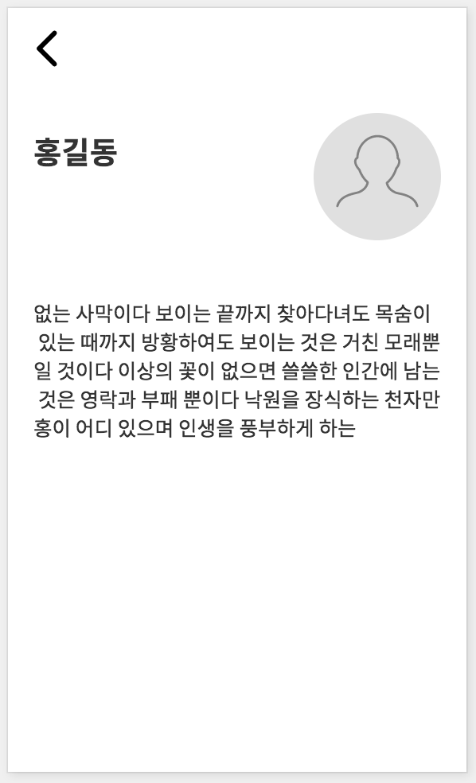
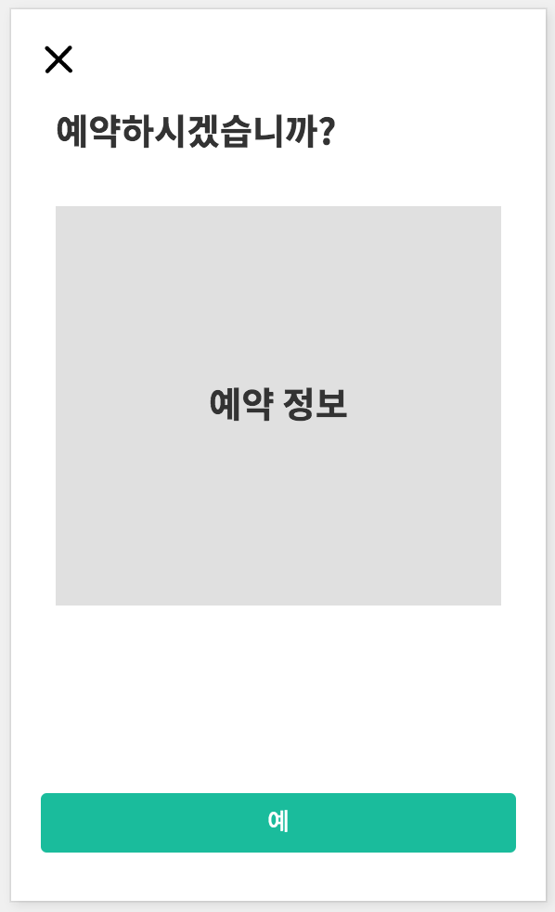

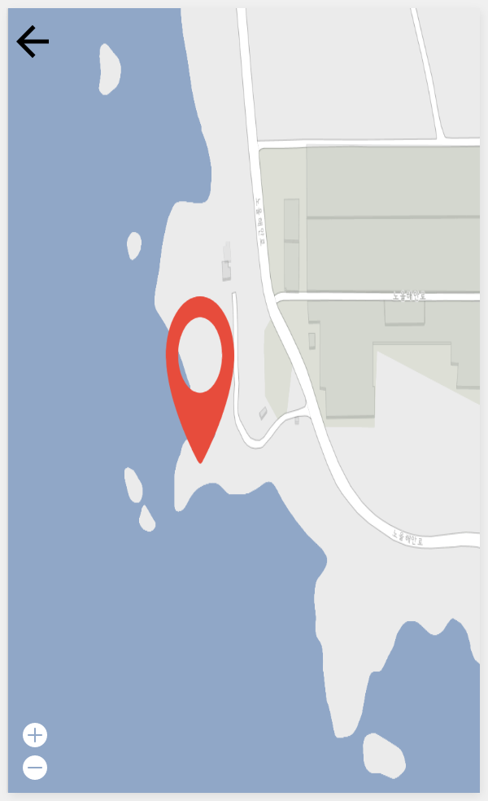
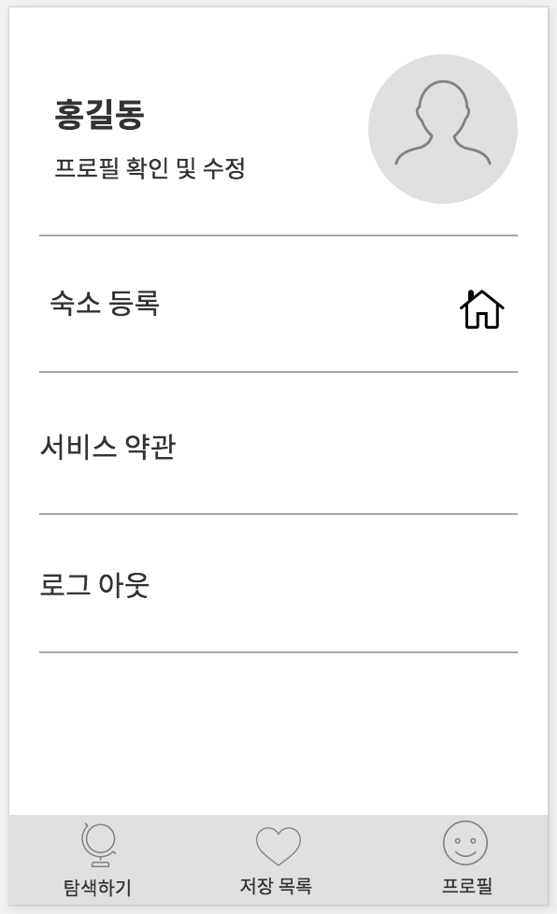
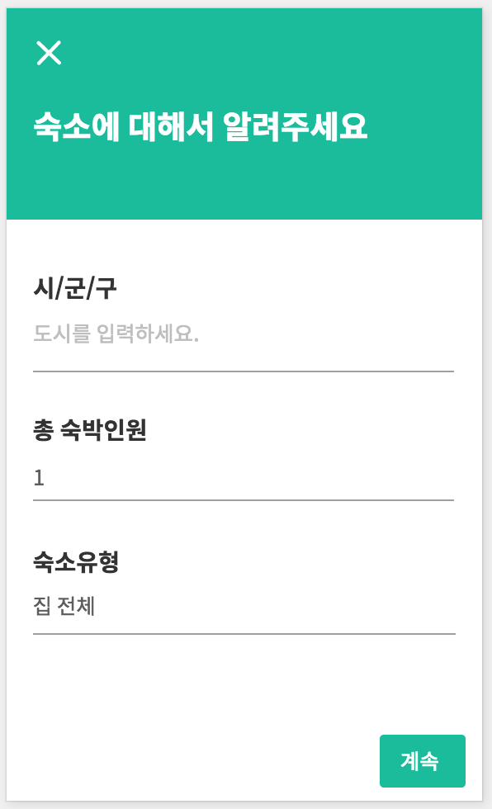
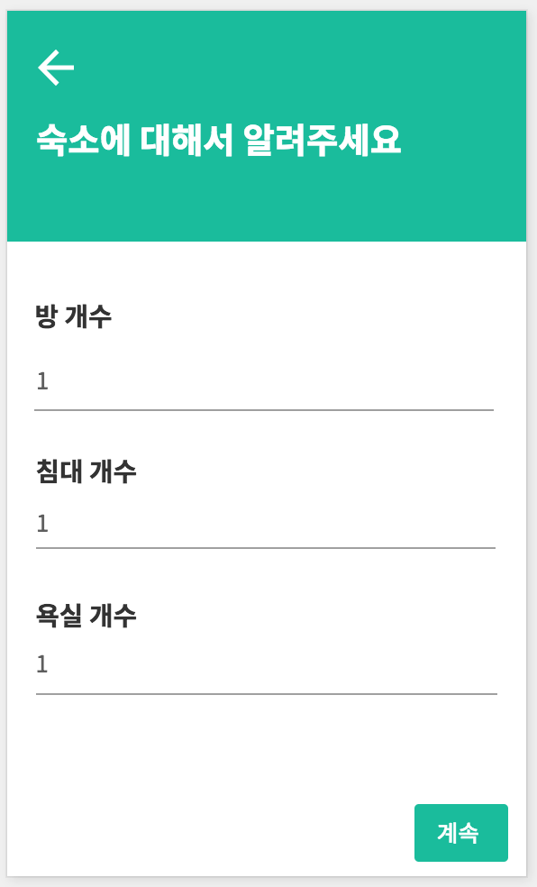
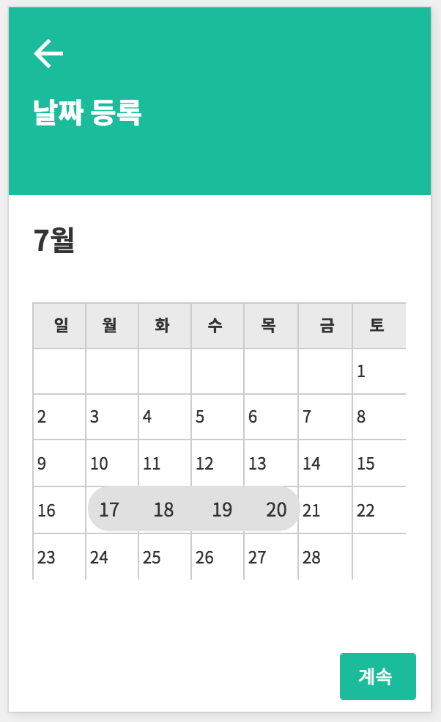
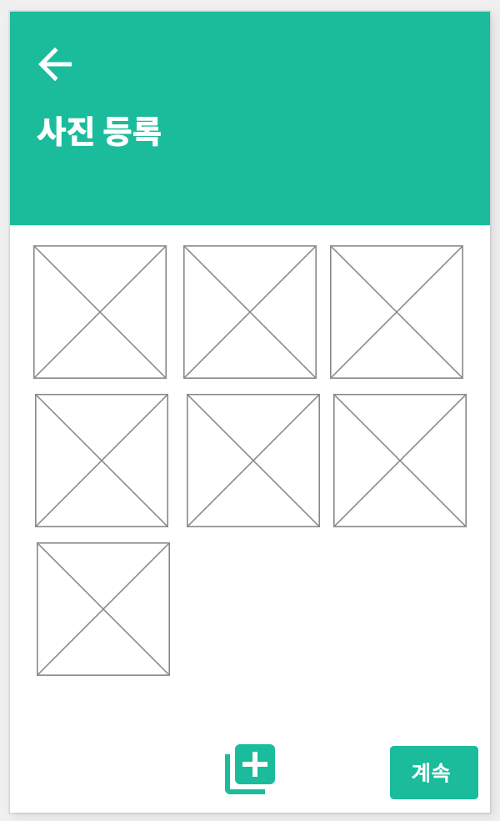
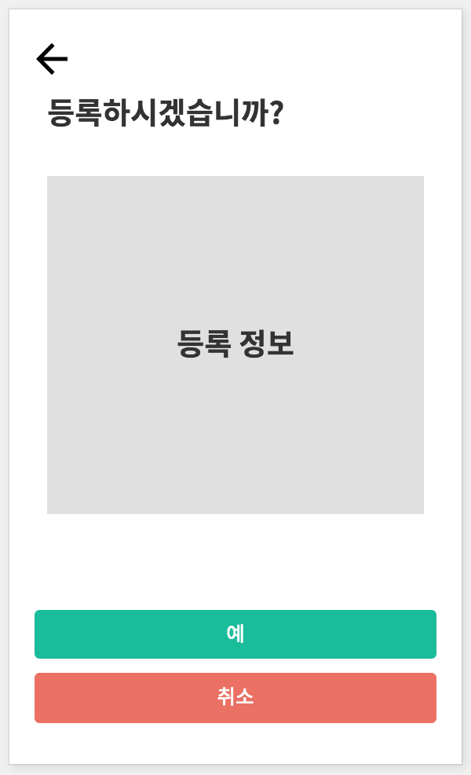
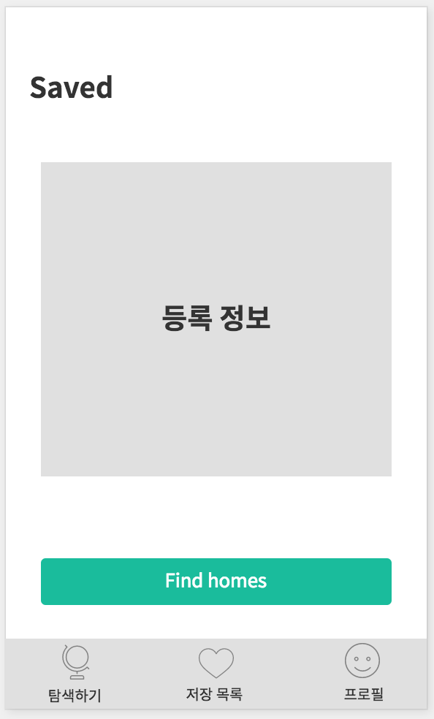
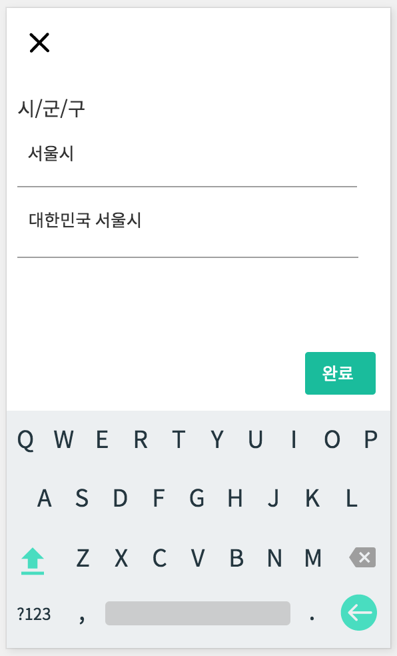
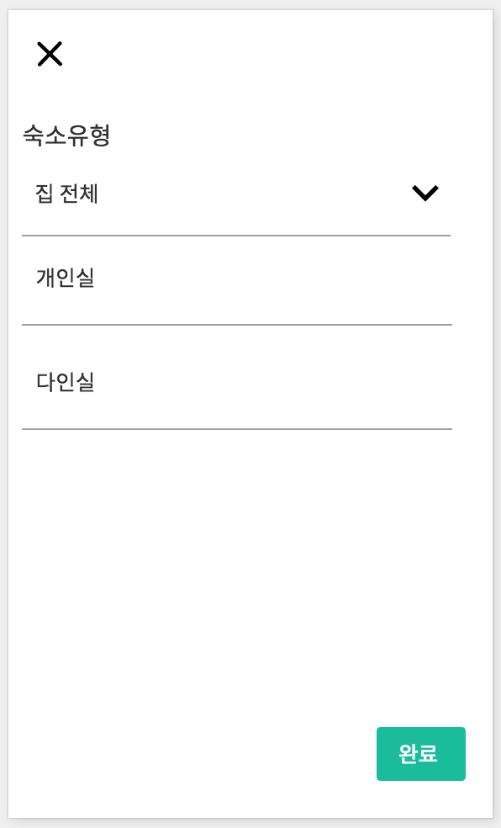

Slide 4
첫화면
Screen ID | SID_WCK_001
Information
No. | Description | Type | Display Condition
 | 로고
 | 환영 인사말
1
Control
No. | Description | Type | Display Condition
1 | 로그인 화면으로 이동 | Button | 상시
2 | 회원가입화면으로 이동 | Button | 상시
2

Slide 5
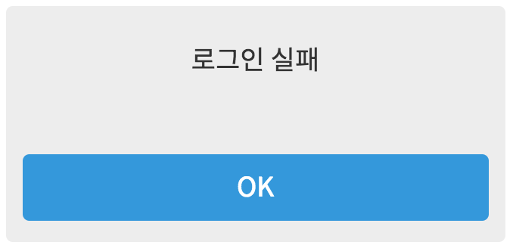
로그인
Screen ID | SID_WCK_002
Information
No. | Description | Type | Display Condition
3
5
1
2
Control
4
No. | Description | Type | Display Condition
1 | 이메일 입력 | TextField | 상시
2 | 패스워드 입력 | TextField | 상시
3 | 비밀번호 찾기 | Button | 상시
4 | 메인 뷰로 이동 | Button | 상시
5 | 로그인 에러 알림 | Alert | 로그인 실패시

Slide 6
가입_이름
Screen ID | SID_WCK_003
Information
No. | Description | Type | Display Condition
3
1
Control
No. | Description | Type | Display Condition
1 | 이름 입력 | TextField | 상시
2 | 전화번호 입력으로이동 | Button | 상시
3 | 로그인 화면으로 이동 | Button | 상시
2

Slide 7
가입_전화번호
Screen ID | SID_SPL_001
Information
No. | Description | Type | Display Condition
3
1
Control
No. | Description | Type | Display Condition
1 | 전화번호 입력 | TextField | 상시
2 | 이름입력으로이동 | Button | 상시
3 | 이메일/패스워드 입력화면으로 이동 | Button | 상시
2

Slide 8
가입_이메일/패스워드
Screen ID | SID_SPL_001
Information
No. | Description | Type | Display Condition
3
1
Control
No. | Description | Type | Display Condition
1 | 이메일 입력 | TextField | 상시
2 | 패스워드 입력 | TextField | 상시
3 | 전화번호 입력으로 이동 | Button | 상시
4 | 메인화면으로 이동 | Button | 상시
2
4

Slide 9
메인
Screen ID | SID_SPL_001
Information
No. | Description | Type | Display Condition
 | 필터
 | 숙소 정보
 | 탭바 (탐색하기 / 저장숙소목록 / 프로필)
1
2
Control
No. | Description | Type | Display Condition
1 | 필터 | Button | 상시
2 | 숙소 상세 정보로 이동 | TableView Cell | 상시
3 | 탐색하기 뷰로 이동 | TabBar item | 상시
4 | 저장목록으로 이동 | TabBar item | 상시
5 | 프로필로 이동 | TabBar item | 상시
3
4
5

Slide 10
필터
Screen ID | SID_SPL_001
Information
No. | Description | Type | Display Condition
 | 필터
1
2
3
Control
No. | Description | Type | Display Condition
1 | 필터_장소 뷰로 이동 | UIButton | 상시
2 | 필터_날짜 뷰로 이동 | UIButton | 상시
3 | 필터_인원 뷰로 이동 | UIButton | 상시

Slide 11
필터_장소
Screen ID | SID_SPL_001
Information
No. | Description | Type | Display Condition
 | 장소 입력 시 필터된 장소들 디스플레이
2
1
Control
No. | Description | Type | Display Condition
1 | 장소 입력 | TextField | 상시
2 | 뒤로 가기(메인_필터로 이동) | Button | 상시

Slide 12

필터_날짜
Screen ID | SID_SPL_001
Information
No. | Description | Type | Display Condition
 | 시작 날짜와 종료 날짜 선택
3
4
Control
No. | Description | Type | Display Condition
1 | 날짜 선택 | 미정 | 드래그, 탭
2 | 저장 | Button | 상시
3 | 뒤로 가기(메인_필터로 이동) | Button | 상시
4 | 화면 스크롤 |  | 드래그
1
2

Slide 13
필터_게스트
Screen ID | SID_SPL_001
Information
No. | Description | Type | Display Condition
 | 인원 선택
 | (현재는 성인/ 어린이 구분 없음)
3
1
Control
No. | Description | Type | Display Condition
1 | 인원 조절 | Button | 상시
2 | 저장 | Button | 상시
3 | 뒤로 가기(메인_필터로 이동) | Button | 상시
2

Slide 14
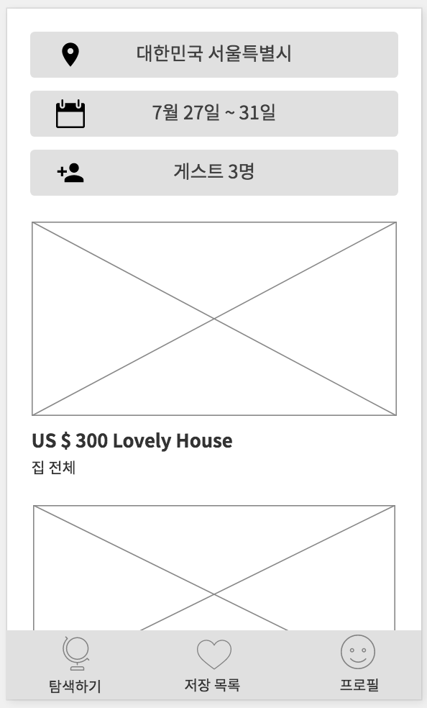
필터 완료 화면
Screen ID | SID_SPL_001
Information
No. | Description | Type | Display Condition
 | 필터 된 장소, 날짜, 게스트 수 디스플레이 된다.
Control

Slide 15
숙소 상세 정보
Screen ID | SID_SPL_001
Information
1
No. | Description | Type | Display Condition
 | 상세 정보 테이블 뷰
2
Control
No. | Description | Type | Display Condition
2 | 화면 스크롤 | TableView | 드래그

Slide 16
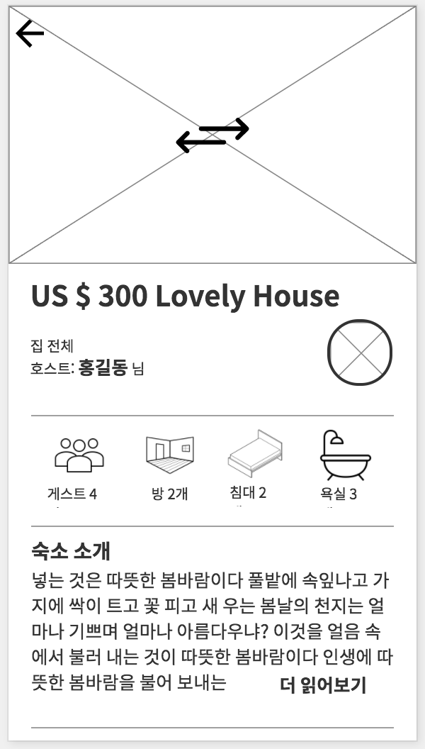
숙소 상세 01
Screen ID | SID_SPL_001
Information
No. | Description | Type | Display Condition
 | 숙소 이름
 | 집 정보
 | 호스트 정보 / 사진
 | 게스트 / 방 / 침대 / 욕실 정보
 | 숙소 소개
5
1
2
3
Control
No. | Description | Type | Display Condition
1 | 숙소 이미지 뷰로 이동 | CollectionView | 탭
2 | 이미지 횡 스크롤 | CollectionView | 드래그
3 | 호스트 정보로 이동 | TableView Cell | 상시
4 | 숙소 소개 정보 펼치기(다이나믹 셀) | Button | 상시
5 | 메인화면으로 이동 | Button | 상시
4

Slide 17
숙소 상세 01_숙소이미지
Screen ID | SID_SPL_001
Information
No. | Description | Type | Display Condition
 | 숙소 사진
 | 숙소 사진 개수
2
1
Control
No. | Description | Type | Display Condition
1 | 횡 스크롤 | CollectionView | 드래그
2 | 뒤로 가기 (숙소 상세 정보로 이동) | Button | 상시

Slide 18
숙소 상세 01_호스트정보
Screen ID | SID_SPL_001
Information
No. | Description | Type | Display Condition
 | 호스트 이름
 | 호스트 사진
 | 인사말
1
Control
No. | Description | Type | Display Condition
1 | 뒤로 가기 (숙소 상세 정보로 이동) | Button | 상시

Slide 19
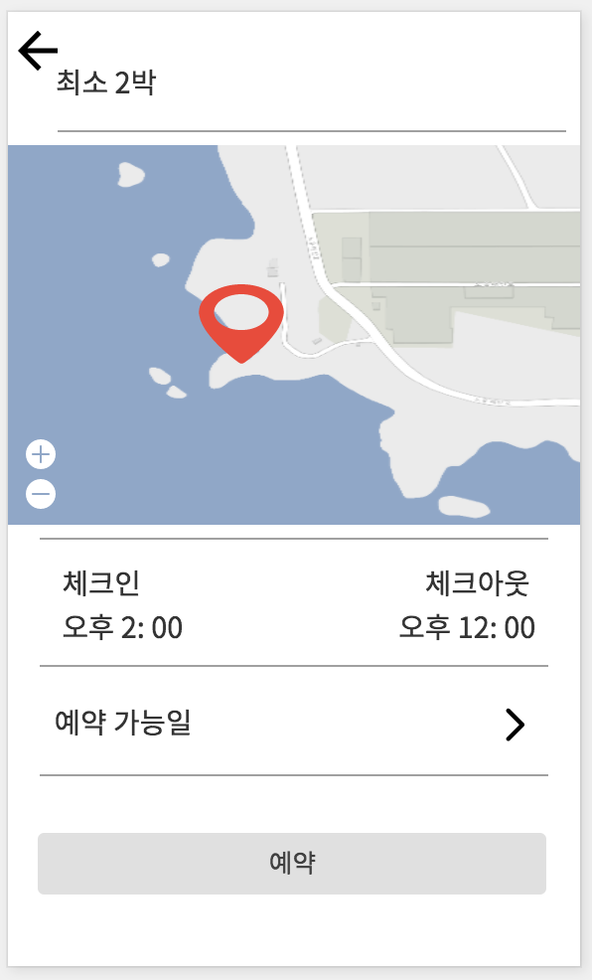
숙소 상세 02
Screen ID | SID_SPL_001
Information
No. | Description | Type | Display Condition
 | 최소 숙박 일
 | 지도
 | 체크인 / 체크 아웃 시간
 | 예약 가능일
4
1
Control
No. | Description | Type | Display Condition
1 | 상세 지도 뷰로 이동 |  | 상시
2 | 예약 가능일 뷰로 이동 | TableViewCell | 상시
3 | 예약 | Button | 상시
4 | 뒤로가기 (메인화면으로 이동) | Button | 상시
2
3

Slide 20

숙소 상세 02_지도 확대
Screen ID | SID_SPL_001
Information
No. | Description | Type | Display Condition
 | 지도
 | 숙소 위치
2
1
Control
No. | Description | Type | Display Condition
1 | 지도 이동 / 확대 |  | 상시
2 | 뒤로 가기 (숙소 상세 페이지로 이동) | Button | 상시

Slide 21
숙소 상세 02_예약가능일
Screen ID | SID_SPL_001
Information
No. | Description | Type | Display Condition
 | 예약 가능 날짜 (굵은 글씨)
3
Control
No. | Description | Type | Display Condition
1 | 예약일 선택 |  | 드래그
2 | 저장 | Button | 상시
3 | 뒤로 가기 (숙소 상세 페이지로 이동) | Button | 상시
4 | 화면 스크롤 | ScrollView | 드래그
1
2

Slide 22
예약
Screen ID | SID_SPL_001
Information
No. | Description | Type | Display Condition
 | 예약 정보 (아직 미정)
2
Control
No. | Description | Type | Display Condition
1 | 예약하기 (메인 화면으로 이동) | Button | 상시
2 | 뒤로 가기 (숙소 상세 페이지로 이동) | Button | 상시
1

Slide 23
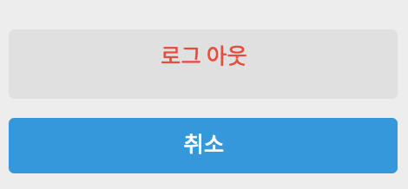
프로필
Screen ID | SID_SPL_001
Information
No. | Description | Type | Display Condition
 | 유저 이름
 | 유저 사진
 | 숙소 등록
 | 서비스 약관
 | 로그아웃
1
2
3
Control
4
No. | Description | Type | Display Condition
1 | 프로필 확인 뷰로 이동 | TableViewCell | 상시
2 | 숙소 등록 뷰로 이동 | TableViewCell | 상시
3 | 서비스 약관 뷰로 이동 | TableViewCell | 상시
4 | 로그 아웃 | Alert | 탭
4

Slide 24
숙소등록 01
Screen ID | SID_SPL_001
Information
No. | Description | Type | Display Condition
 | 시/군/구
 | 총 숙박인원
 | 숙소 유형
4
1
Control
No. | Description | Type | Display Condition
1 | 숙소등록_시/군/구 뷰로 이동 | TextField | 상시
2 | 숙박인원 선택 (피커뷰 띄우기) | TextField | 상시
3 | 숙소등록_숙소유형 선택 뷰로 이동 | TextField | 상시
4 | 뒤로 가기 (프로필 뷰로 이동) | Button | 상시
5 | 계속 (숙소등록 02로 이동) | Button | 상시
2
3
5

Slide 25
숙소등록 01_시/군/구
Screen ID | SID_SPL_001
Information
No. | Description | Type | Display Condition
 | 검색 된 지역 자동 디스플레이
2
1
Control
No. | Description | Type | Display Condition
1 | 지역 입력 | TextField | 상시
2 | 뒤로 가기 (숙소등록01 뷰로 이동) | Button | 상시
2 | 완료(숙소등록01 뷰로 이동) | Button | 상시
3

Slide 26
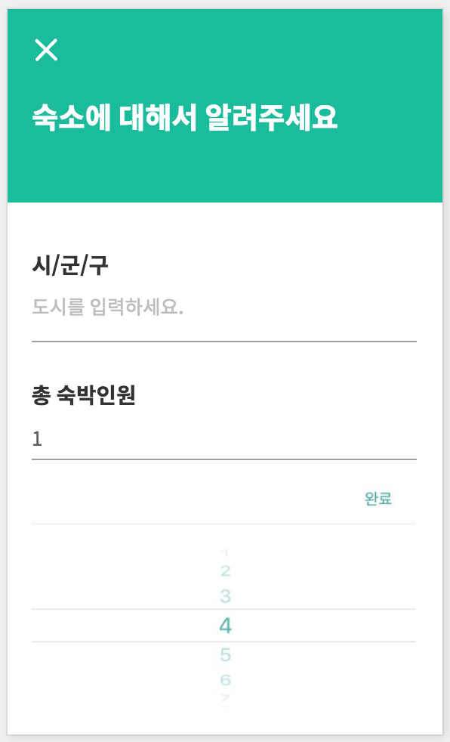
숙소등록 01_총 숙박인원
Screen ID | SID_SPL_001
Information
No. | Description | Type | Display Condition
 | 피커뷰 (숙박 인원 클릭시)
3
Control
No. | Description | Type | Display Condition
1 | 피커뷰로 숙박인원 선택 | PickerView | 탭
2 | 완료 버튼 (PickerView Dismiss) | Button | 상시
3 | 뒤로 가기 (프로필 뷰로 이동) | Button | 상시
2
1

Slide 27
숙소등록 01_숙소유형
Screen ID | SID_SPL_001
Information
No. | Description | Type | Display Condition
 | 숙소 유형 선택 사항
 | 선택된 셀 우측에 체크 마크 표시
3
1
Control
No. | Description | Type | Display Condition
1 | 숙소 유형 선택 (목록 중 하나) | TableViewCell | 상시
2 | 완료 버튼 (PickerView Dismiss) | Button | 상시
3 | 뒤로 가기 (프로필 뷰로 이동) | Button | 상시
2

Slide 28
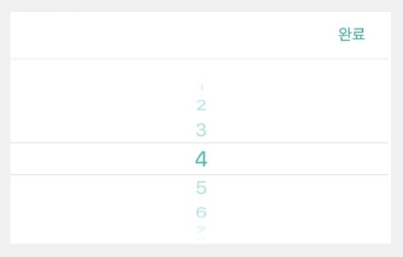
숙소등록 02
Screen ID | SID_SPL_001
Information
No. | Description | Type | Display Condition
 | 방 개수
 | 침대 개수
 | 욕실 개수
5
Control
1
No. | Description | Type | Display Condition
1 | 방 개수 입력 | TextField | 입력시
2 | 침대 개수 입력 | TextField | 입력시
3 | 욕실 개수 입력 | TextField | 입력시
4 | 피커 뷰 | PickerView | 텍스트 필드 탭
5 | 피커 뷰 완료 버튼 (PickerView Dismiss) | Button | 상시
6 | 숙소 등록 03 뷰로 이동 | Button | 상시
4
2
3
6

Slide 29
숙소등록 03
Screen ID | SID_SPL_001
Information
No. | Description | Type | Display Condition
 | 달력 뷰
3
4
Control
No. | Description | Type | Display Condition
1 | 숙소 빌려줄 날짜 지정 |  | 드래그
2 | 계속 (숙소등록 04 뷰로 이동) | Button | 상시
3 | 뒤로 가기 (숙소등록 02 뷰로이동) | Button | 상시
4 | 화면 스크롤 | ScrollView | 드래그
1
2

Slide 30
숙소등록 04
Screen ID | SID_SPL_001
Information
No. | Description | Type | Display Condition
 | 등록 된 사진들 디스플레이
 | 콜렉션 뷰
3
4
Control
No. | Description | Type | Display Condition
1 | 사진 추가 (이미지 피커 뷰로 이동) | Button | 상시
2 | 계속 (숙소등록 05 뷰로 이동) | Button | 상시
3 | 뒤로 가기 (숙소등록 03 뷰로이동) | Button | 상시
4 | 화면 스크롤 | ScrollView | 드래그
1
2

Slide 31
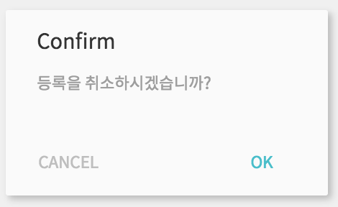
숙소등록 05
Screen ID | SID_SPL_001
Information
No. | Description | Type | Display Condition
 | 등록 정보 (아직 구체적이지 않음)
3
4
Control
No. | Description | Type | Display Condition
1 | 등록 (메인화면으로 이동) | Button | 상시
2 | 취소 (Confirm alert을 화면에 띄움) | Button | 상시
3 | 뒤로 가기 (숙소등록 03 뷰로이동) | Button | 상시
4 | 취소 컨펌 | Alert | 취소 버튼 탭
1
2

Slide 32
저장 목록
Screen ID | SID_SPL_001
Information
No. | Description | Type | Display Condition
 | 저장 목록 뷰
 | 예약한 숙소 정보 디스플레이
Control
No. | Description | Type | Display Condition
1 | 메인 화면_필터로 이동 | Button | 상시
1

